Slide 1
Feniks
Jogchum
Meint
Brian
Alice
21/05/2024

Slide 2
Database
Voortgang game
Voortgang puzzel

Slide 3

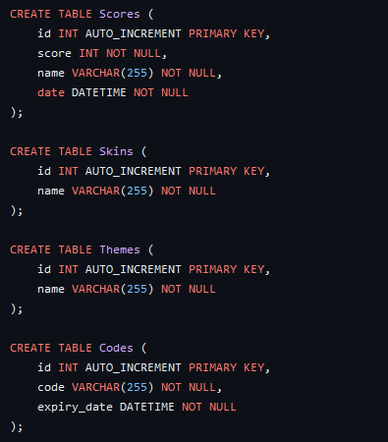

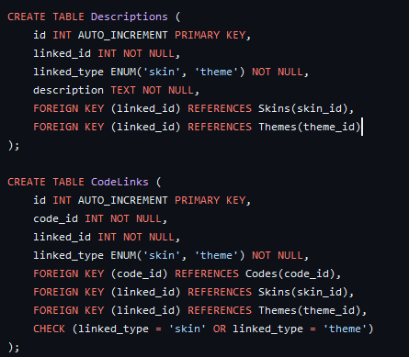
Database structuur
Inventarisatie
Normalisatie
Koppeltabel

Slide 4
Database connectie

Slide 5
Voortgang game

Slide 6

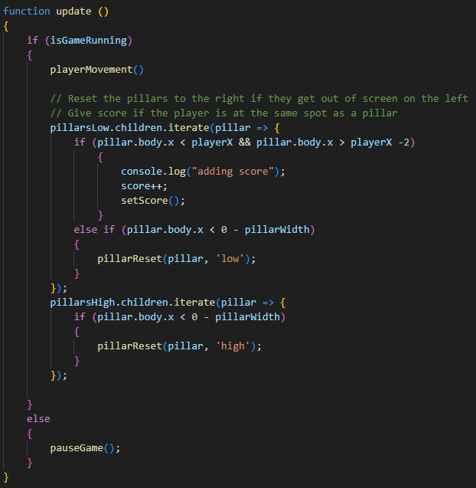

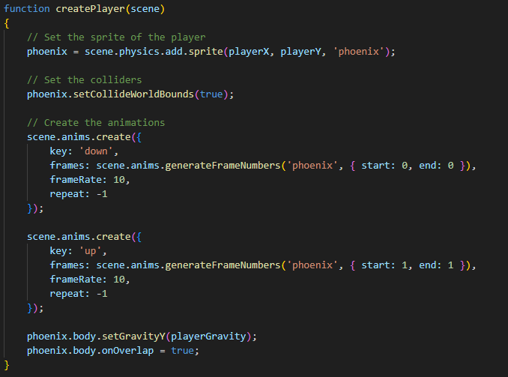

Slide 7

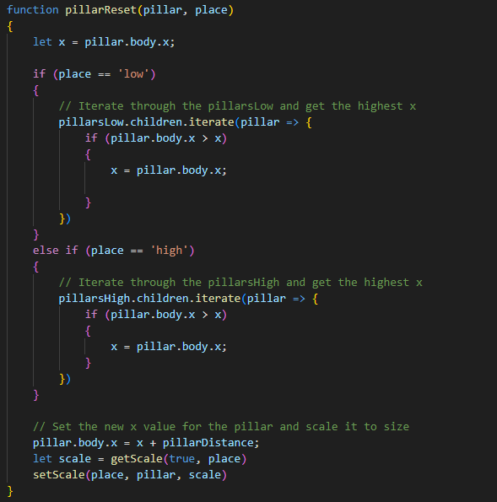

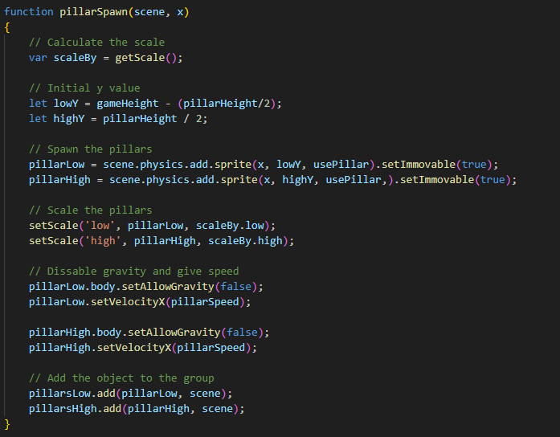

Slide 8

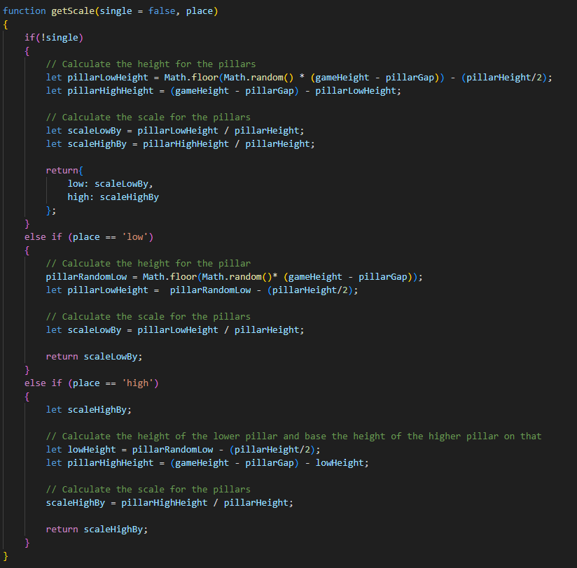

Slide 9
Voortgang puzzel

